Slide 1
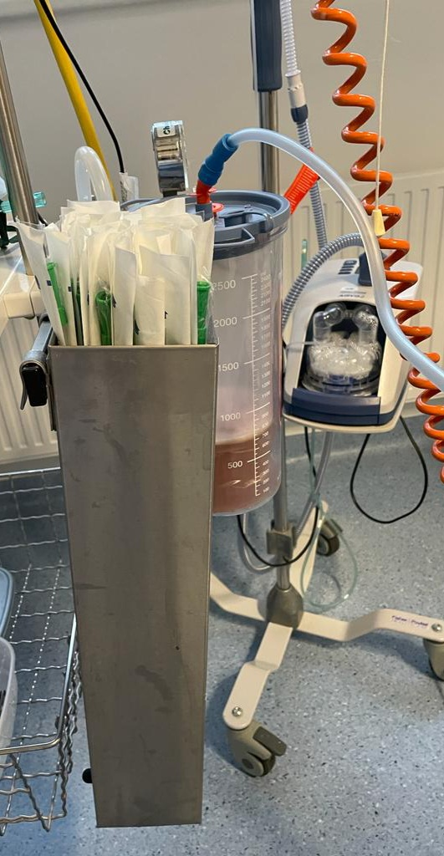
ODSÁVÁNÍ Z DOLNÍCH CEST DÝCHACÍCH – OTEVŘENÝ ODSÁVACÍ SYSTÉM
Odsávání dýchacích cest (DC) je činnost, při které dochází k aspiraci sekretu z horních nebo dolních cest dýchacích za pomoci otevřeného nebo uzavřeného odsávacího systému. Otevřený odsávací systém se provádí spíše výjimečně u pacientů se zavedeným Ayerovo T („téčko“) nebo HME filtrem („suchý nos“). Kompetence k výkonu – všeobecná sestra se specializovanou způsobilostí (sestra pro intenzivní péči) dle vyhlášky č. 55/2011 Sb., o činnostech zdravotnických pracovníků a jiných odborných pracovníků, ve znění pozdějších předpisů.
Indikace
nahromadění sekretů v DC nebo viditelný sekret v kanyle
dechové fenomény (chrčení, bublání, kašlání, vymizení zvuků)
desaturace nebo jiné změny vitálních funkcí
zvýšená dechová práce
náhlý vzestup tlaku v DC
změny dechového objemu (VT), rychlosti proudění vzduchu
prevence ventilátorové pneumonie
udržení průchodnosti DC (prevence obstrukce orotracheální kanyly/tracheostomické kanyly)
změny parametrů acidobazické rovnováhy
odběr biologického materiálu (sputum)
Kontraindikace
neexistují absolutní kontraindikace
Frekvence odsávání
dle potřeby pacienta
odsávání min. po 6-8 hodinách (zjistit stav zahlenění, redukce biofilmu, prevence obstrukce kanyly)
Délka odsávání
odsávání se provádí šetrně po dobu maximálně 10 sekund
postup lze opakovat po uplynutí alespoň 2 dechových cyklů pacienta (prevence zhoršení oxygenace)
Postup Před výkonem
Sestra č. 1:
připraví pomůcky a odsávačku – kontrola funkčnosti + optimální podtlak (80-120 mmHg)
provede hygienickou dezinfekci rukou (HDR) a použije OOPP
iniciální dotek
vysvětlí pacientovi průběh výkonu (pacienta při vědomí požádá o spolupráci)
semirekumbentní poloha, pokud není kontraindikována
změří tlak v obturační manžetě manometrem (20-25 mmHg, 27-32 cm H₂O)
odsaje sekret z dutiny ústní odsávacím katetrem a ze subglotického prostoru 10 ml nebo 20 ml stříkačkou (voleno dle množství sekretu), před odsátím ze subglotického prostoru provede dezinfekci portu dezinfekčními ubrousky
provede HDR a výměnu rukavic
zkontroluje dýchání pacienta fonendoskopem (množství zahlenění a indikace k odsání)
při riziku desaturace v průběhu odsávání provede preoxygenaci (dle indikace lékaře)
Průběh výkonu
Sestra č. 1 provádí výkon, sestra č. 2 po celou dobu výkonu fixuje OTK a rameno okruhu (prevence šíření aerosolu a kontaminace okruhu), sleduje celkový stav pacienta.
Sestra č. 1:
odstraní obal z odsávacího katetru a katetr sterilně uchopí (sterilní pinzetou, sterilní rukavice)
Sestra č. 2: odpojí pacienta od ventilátoru, fixuje kanylu a rameno okruhu
Sestra č. 1:
zavede odsávací katetr šetrně do místa pružného odporu – oblast cariny (neodsává při zavádění)
následně odsávací katetr povysune o 1 cm
odsává přerušovaně pomocí stop ventilu a během sání katétr vytahuje krouživým pohybem (odsává po dobu max. 10 sekund)
monitoruje pacienta (při komplikacích přerušíme výkon)
sleduje vzhled a množství sputa
komunikuje s pacientem
Sestra č. 2: napojí pacienta na ventilátor
Po výkonu
odsávací katetr umístí do odpadu k tomu určenému
propláchne odsávací hadici připraveným dezinfekčním roztokem a uloží dle zvyklosti oddělení
sleduje stav pacienta a dalších parametrů
zkontroluje dýchání pacienta fonendoskopem
kontrolu tlaku manometrem v obturační manžetě neprovádí po výkonu rutinně (pouze v indikovaných případech např. obtížné odsávání, pohyb kanyly, úporný kašel pacienta a jiné)
provede hygienickou dezinfekci rukou
zaznamená výkon do dokumentace
Pomůcky
OOPP (zástěra, brýle/štít, čepice, ústenka, rukavice)
dezinfekce na ruce
funkční odsávačka
sterilní odsávací katetr vhodné velikosti
sterilní pinzeta/sterilní rukavice
fonendoskop
manometr
ústní lopatka
dezinfekční roztok na proplach odsávacího systému
stříkačka 10 ml
desinfekční ubrousky (pro desinfekci portu)
emitní miska
Komplikace
laryngospasmus
nauzea, vomitus, aspirace
poranění cest dýchacích
krvácení z cest dýchacích
desaturace
změny vitálních funkcí
atelektázy
dekanylace, extubace
hypoxemie, hypertenze
zvýšení nitrolebního tlaku
vyvolání arytmií
infekce cest dýchacích
Obr. 1 Odsávačka a odsávací katetr
Použité zdroje:
SUKOVÁ, O., KNECHTOVÁ Z. Ošetřovatelské postupy v intenzivní péči: respirační systém. 1. vydání. Brno: Masarykova univerzita, 2018. 87 s. ISBN 978-80-210-9094-1
BARTŮNĚK, P. a kol. Vybrané kapitoly z intenzivní péče. 1. vyd. Praha: Grada, 2016. 712 s. ISBN 978-80-247-4343-1.
ZEMANOVÁ, J. Základy anesteziologie: 3. vyd. Brno: Národní centrum ošetřovatelství a nelékařských zdravotnických oborů, 2021. ISBN 978-80-7013-608-9.
Fotodokumentace:
Mica Patrik, 2023
Editace a odborná konzultace: Beharková Natália, Pešáková Edita, Mica Patrik, Hartmanová Markéta
Příprava studijního materiálu vznikla v rámci předmětu MIED021p Edukace v práci sestry v intenzivní péči – přednáška, 2023 pracovní skupina: Ipati Maxim, Motyková Eliška, Sýkorová Hana, Lazarová Barbora, Šafářová Petra

